Slide 1
Морфологический разбор глагола

Slide 2
I. Часть речи, вопрос.
II. Начальная форма (инфинитив). Морфологические признаки:
A. Постоянные морфологические признаки:
1.вид (совершенный, несовершенный);
2. возвратность (невозвратный, возвратный);
3. переходность (переходный, непереходный);
4. спряжение (I или II);

Slide 3
Б. Непостоянные морфологические признаки: 1. наклонение;
2. время (в изъявительном наклонении);
3. число;
4. лицо (в настоящем, будущем времени; в повелительном наклонении);
5. род (в единственном числе прошедшего времени и сослагательного наклонения).

Slide 4
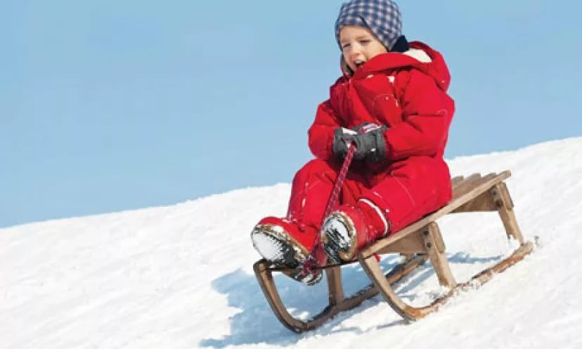
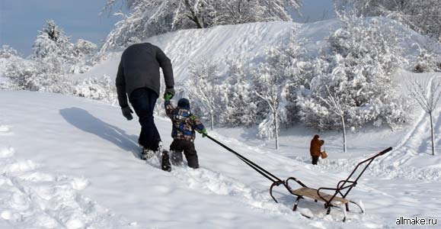
Пример морфологического разбора глагола:
Любишь кататься, люби и саночки возить.

Slide 5
любишь Глагол; отвечает на вопрос что делаешь?
Н. ф. – любить. Морфологические признаки:
А) Постоянные морфологические признаки:
1) несовершенный вид;
2) невозвратный;
3) переходный;
4) II спряжение.
Б) Непостоянные морфологические признаки. Употреблён в форме:
1) изъявительного наклонения;
2) настоящего времени;
3) единственного числа;
4) 2-го лица.

Slide 6
Кататься
Глагол; обозначает действие; отвечает на вопрос что делать?
Н. ф. – кататься. Морфологические признаки:
А) Постоянные морфологические признаки:
1) несовершенный вид;
2) возвратный;
3) непереходный;
4) I спряжение.
Б) Непостоянные морфологические признаки. Употреблён в форме инфинитива (неизменяемая форма).

Slide 7
Люби
Глагол; обозначает действие; отвечает на вопрос что делай?
Н. ф. – любить. Морфологические признаки:
А) Постоянные морфологические признаки:
1) несовершенный вид;
2) невозвратный;
3) переходный;
4) II спряжение.
Б) Непостоянные морфологические признаки. Употреблён в форме:
1) повелительного наклонения;
2) единственного числа;
3) 2-го лица.

Slide 8
Выполните морфологический разбор глаголов:
В саду пели птицы. Солнце село за горизонт.
Он говорит, что если бы вы сказали правду, всё было бы хорошо.
Приготовьте обед, пожалуйста.
Я обычно обедаю в столовой.

